Slide 1
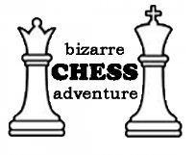
Bizzare Chess Adventure

Slide 2
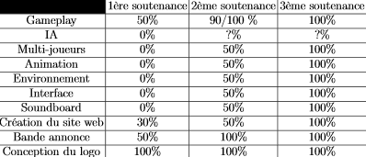
Modification du planning
Soutenances | I
Gameplay | 40%
Animation | 30%
Multi-joueurs | 0%
Interface | 40%
IA | 0%
Environnement | 30%
Soundboard | 50%
Site web | 0%
Bande annonce | 0%

Slide 3
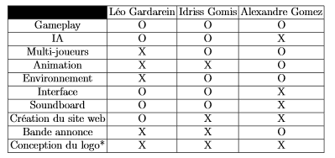
 | Léo Gardarein | Idriss Gomis
Gameplay | O! | X
Animation | O | O
Multi-joueurs | O | X
Interface | X | O!
IA | O! | O
Environnement | X | O!
Soundboard | O | O!
Site web | O! | O
Bande annonce | O | O
Alexandre Gomez
O
O!
O!
X
X
O
O
O
O

Slide 4
Taches communes
Rédaction des différents fichiers liés au projet
Récupération / création de modelés 3D si nécessaire
Récupération/création des sound effects
Débogages du code
Entre-aide
Explications

Slide 5
Taches de chacun
Code générale du jeu
Implémentation du code sur unity
Système de menu (interfaces),implémentation des effets sonores

Slide 6
Code générale du jeu

Slide 7
Implémentation du code sur unity

Slide 8
Système de menu

Slide 9
Prochaines soutenances
Soutenances |  | II | III
Gameplay |  | 90% | 100%
Animation |  | 50% | 100%
Multi-joueurs |  | 60% | 100%
Interface |  | 90% | 99%
IA |  | ?(30%) | 100%
Environnement |  | 70% | 100%
Soundboard |  | 99% | 100%
Site web |  | 30% | 100%
Bande annonce |  | 10% | 100%

Slide 10
Conclusion
Ce qui est fait :
Le
Ce qui doit être fait
L’IA
Le multijoueurs (réseau)

